Slide 1
НИТУ МИСИС • ИНСТИТУТ КОМПЬЮТЕРНЫХ НАУК • КАФЕДРА ИКТ
Архитектура, аппаратные компоненты и стандарты проводных сетей: исследование и сравнительный анализ сетевых устройств в технологии Ethernet
Практическая работа № 4: Разработка и защита IT проекта (Проект № 1)
Курс: «Вычислительные машины, сети и системы»
Команда проекта (гр. БИВТ-26-6-9):
• Ерепов К. М. (руководитель, докладчик)
• Кашин С. К. (дизайнер, работа с доской)
• Якушевский И. И. (тестер)
• Утяцкий В. С. (программист)
• Горбунов К. В. (коммуникатор)
Преподаватель: к.т.н., с.н.с. Микитенко И. И. | Москва, 2026

Slide 2
НИТУ МИСИС • КАФЕДРА ИКТ • ПРОЕКТ № 1
1. Проектная команда и распределение должностей (Регламент кафедры)
Ерепов Кирилл Максимович — 👑 Старший группы, докладчик
Координация научно-технических задач проекта, подготовка доклада и защита перед комиссией.
Кашин Степан Кириллович — 🎨 Дизайнер, работа с доской
Проектирование визуальной доски Интерактивная доска проекта/Notion, схемы классификации L1/L2/L3 и доменов коллизий.
Якушевский Игорь Игоревич — 🧪 Составитель теста (тестер)
Разработка официального банка из 15 тестовых заданий для кросс-тестирования других команд.
Утяцкий Владислав Сергеевич — 💻 Программист, моделирование
Моделирование в Cisco Packet Tracer, бенчмаркинг полезной емкости CSMA/CD и задержек кадров.
Горбунов Константин Васильевич — 📡 Коммуникатор (связь с командами)
Организация кросс-тестирования, проверка регламента, обратная связь, реестр ссылок.

Slide 3
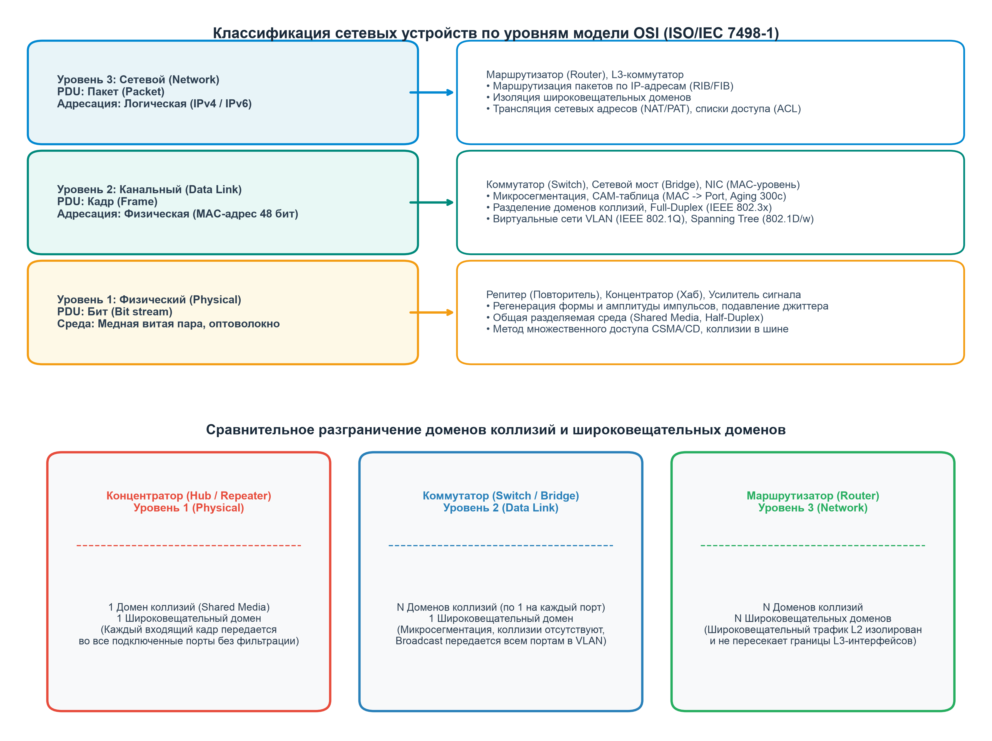
НИТУ МИСИС • КАФЕДРА ИКТ • ПРОЕКТ № 1
2. Архитектура оборудования: уровни модели OSI и границы доменов

Slide 4
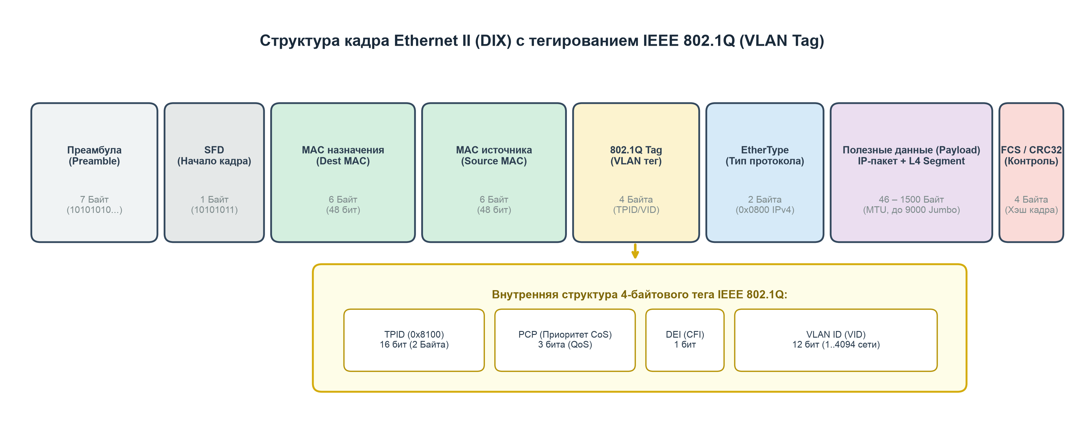
НИТУ МИСИС • КАФЕДРА ИКТ • ПРОЕКТ № 1
3. Анатомия кадра Ethernet II и виртуальные локальные сети (IEEE 802.1Q)

Slide 5
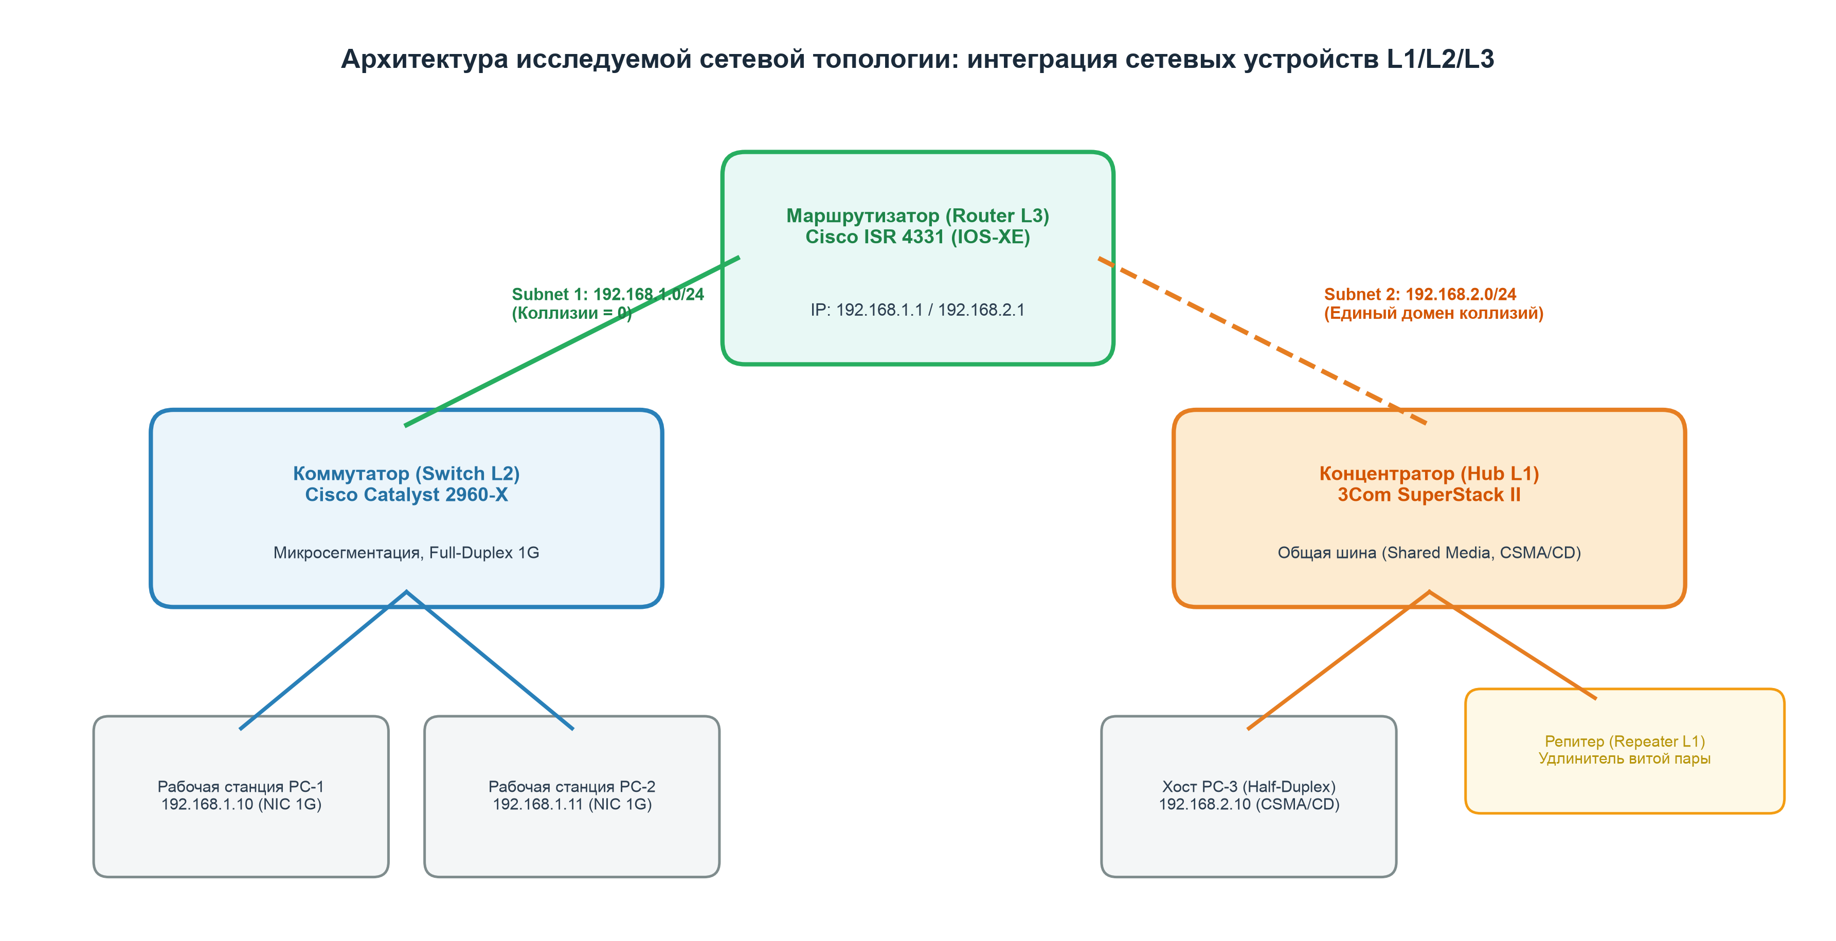
НИТУ МИСИС • КАФЕДРА ИКТ • ПРОЕКТ № 1
4. Топология корпоративной сети и спецификация устройств

Slide 6
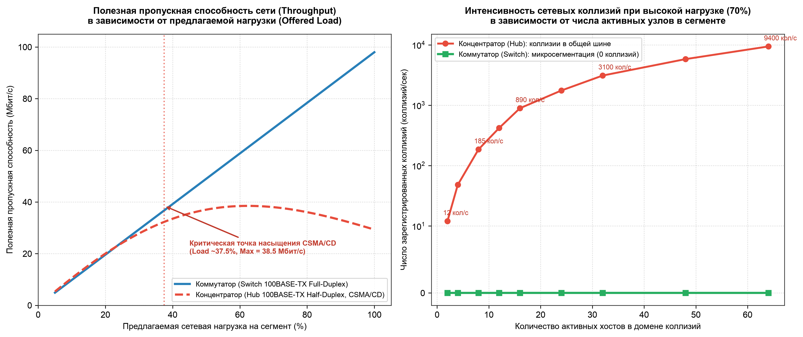
НИТУ МИСИС • КАФЕДРА ИКТ • ПРОЕКТ № 1
5. Эксперимент: Бенчмаркинг CSMA/CD хаба против коммутатора (100BASE-TX)

Slide 7
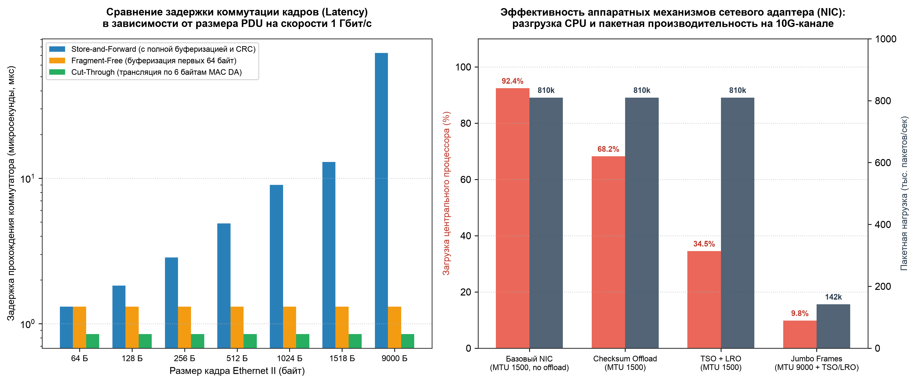
НИТУ МИСИС • КАФЕДРА ИКТ • ПРОЕКТ № 1
6. Эксперимент: Задержки коммутации и аппаратные разгрузки NIC

Slide 8
НИТУ МИСИС • КАФЕДРА ИКТ • ПРОЕКТ № 1
7. Контрольное тестирование для других команд (Разработчик: Якушевский И. И.)
Разработан официальный банк из 15 тестовых заданий для кросс-проверки знаний команд:
• Уровень работы концентратора: L1 (Physical) vs L2 коммутатора (микросегментация);
• Физические коллизии в полудуплексном Ethernet (CSMA/CD) и правило отката Backoff;
• Разграничение доменов коллизий (Switch L2) и широковещательных доменов (Router L3);
• Режимы коммутации: константная задержка Cut-Through (0.45 мкс) vs Store-and-Forward;
• Структура тега IEEE 802.1Q: TPID 0x8100, PCP (QoS), VID (1..4094 виртуальные сети);
• Аппаратные механизмы NIC: Checksum Offload, TSO, LRO и Jumbo Frames 9000 байт;
• Протокол Spanning Tree (STP, 802.1D/w): блокировка избыточных петель и штормов.
Реализована полная автоматизация: Google Apps Script для генерации формы в 1 клик + интерактивный веб-тест.

Slide 9
НИТУ МИСИС • КАФЕДРА ИКТ • ПРОЕКТ № 1
8. Итоги проекта и реестр ссылок на проектные составляющие
Ключевые инженерные выводы:
1. Доказано преимущество коммутируемых сетей: 0 коллизий, линейная утилизация до 98 Мбит/с против коллапса хаба (8.2 Мбит/с при 9400 кол/с).
2. Сквозная коммутация Cut-Through обеспечивает постоянную задержку 0.45 мкс независимо от длины кадра.
3. Аппаратные разгрузки сетевого адаптера (TSO/LRO/Jumbo) освобождают до 82.6 % ресурсов центрального процессора хоста.
Ссылки на составляющие проекта (4-я колонка регламента кафедры):
• Виртуальная доска проекта (Интерактивная доска проекта): https://kukes-misis.github.io/network-ethernet-project1/
• Онлайн-тестирование (Google Forms): https://kukes-misis.github.io/network-ethernet-project1/tests/Интерактивный_Тест_Ethernet.html
• Официальный отчет (29 стр. по ГОСТ): https://github.com/kukes-misis/network-ethernet-project1/
• Веб-портал проекта: https://kukes-misis.github.io/network-ethernet-project1/

Slide 10
НИТУ МИСИС • КАФЕДРА ИКТ • ПРОЕКТ № 1
9. Сведения об использовании технологий искусственного интеллекта (ИИ)
Применяемый инструмент: нейросетевая модель Google Gemini (в режиме диалогового ассистента)
🔹 Основная часть проекта (выполнена студентами группы БИВТ-26-6-9 самостоятельно):
• Теоретический анализ стандартов IEEE 802.3, анатомии кадра и тегирования 802.1Q;
• Ручной подбор и составление спецификации оборудования (Таблица 1);
• Сетевое моделирование в Cisco Packet Tracer, замеры задержек и пропускной способности;
• Разработка банка из 15 контрольных вопросов с ключами и разбором дистракторов;
• Проектирование архитектуры виртуальной доски Интерактивная доска проекта и очная защита проекта.
🔹 Вспомогательная роль ИИ-ассистента:
• Ускорение написания Python-скриптов отрисовки графиков (matplotlib/seaborn);
• Первичный синтаксический аудит оформления библиографии по ГОСТ 7.0.100-2018;
• Генерация чернового шаблона Google Apps Script для автоматизации создания форм.
⚠️ Все результаты работы ИИ прошли обязательную ручную проверку и корректировку студентами.

